Slide 1
Xử lý ảnh Đề tài: Phát hiện biên ảnh và ứng dụng
Thành viên thực hiện: Nguyễn Văn Giáp – B22DCCN252

Slide 2
Mục Tiêu:
Cài đặt và phát hiện biên: Canny, Sobel, Laplacian
Cho phép người dùng tải/lưu ảnh
Kết quả hiển thị trực quan
Ứng dụng đếm vật thể

Slide 3
Các thư viện sử dụng:
streamlit
Xây dựng giao diện web
numpy
Xử lý ma trận ảnh
PIL
Đọc ghi ảnh
Thay đổi màu của ảnh
…

Slide 4
Quy trình xử lý ảnh
Tải ảnh lên
Chuyển ảnh sang grayscale
Làm mịn ảnh bằng gaussian
Phát hiện biên bằng các phương pháp Canny, sobel, Laplacian
Hiển thị và tải ảnh

Slide 5
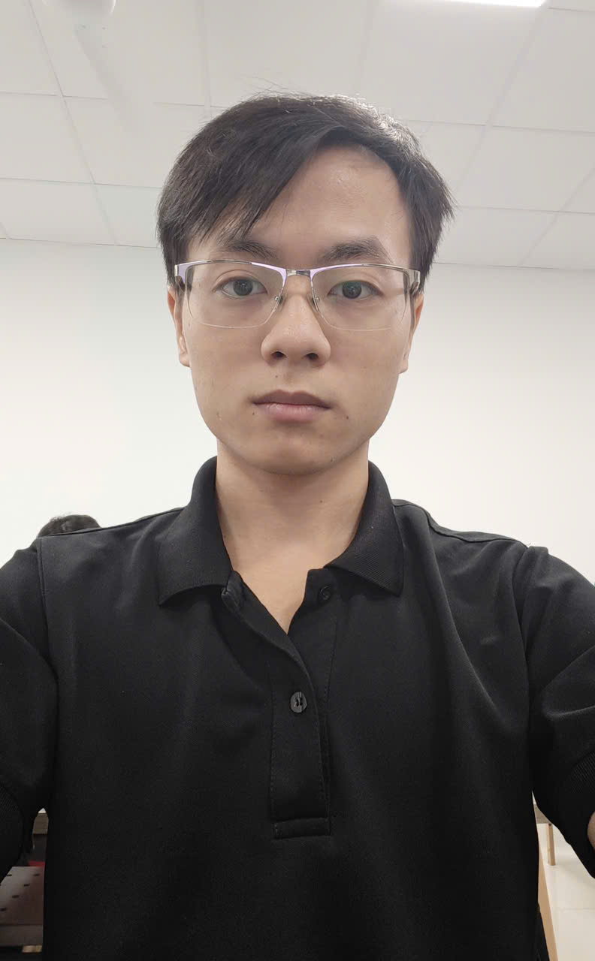
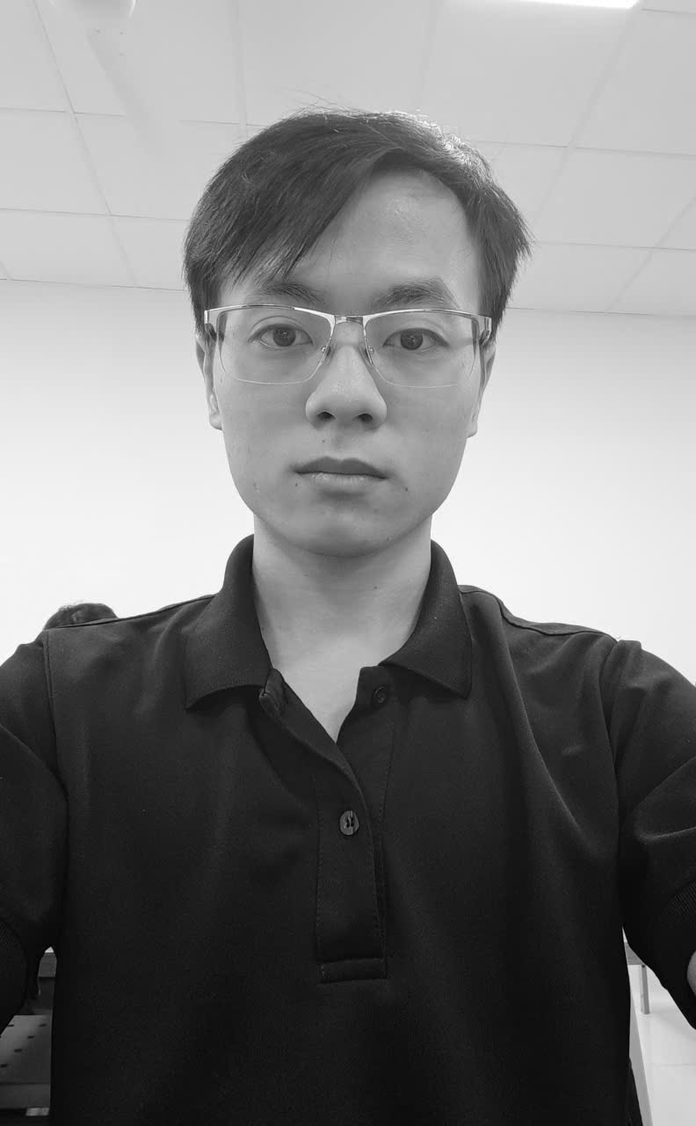
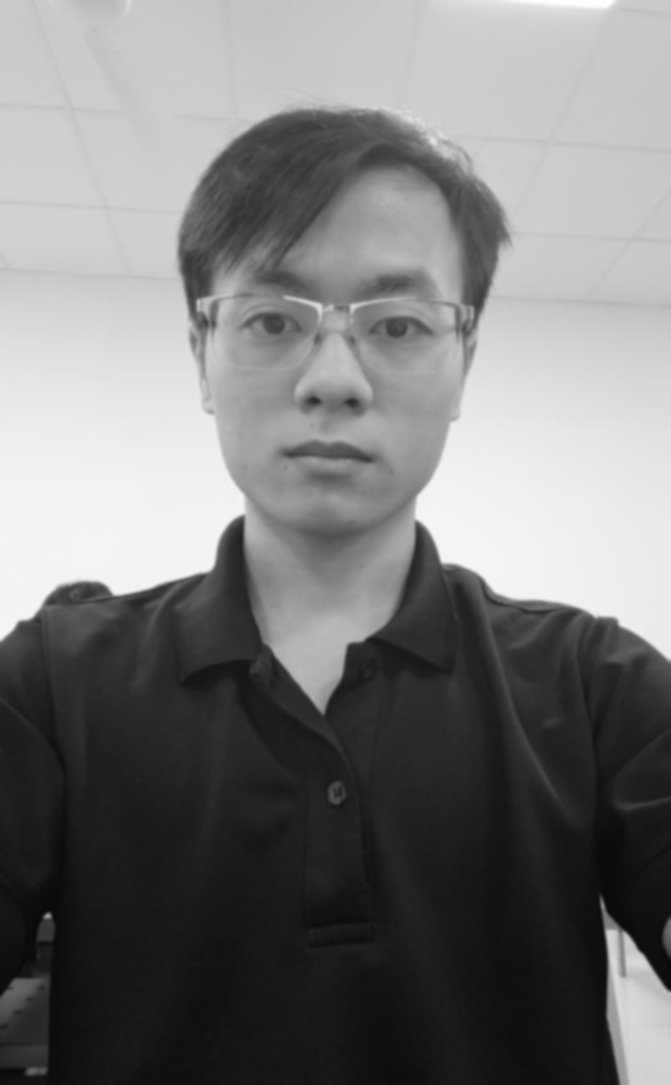
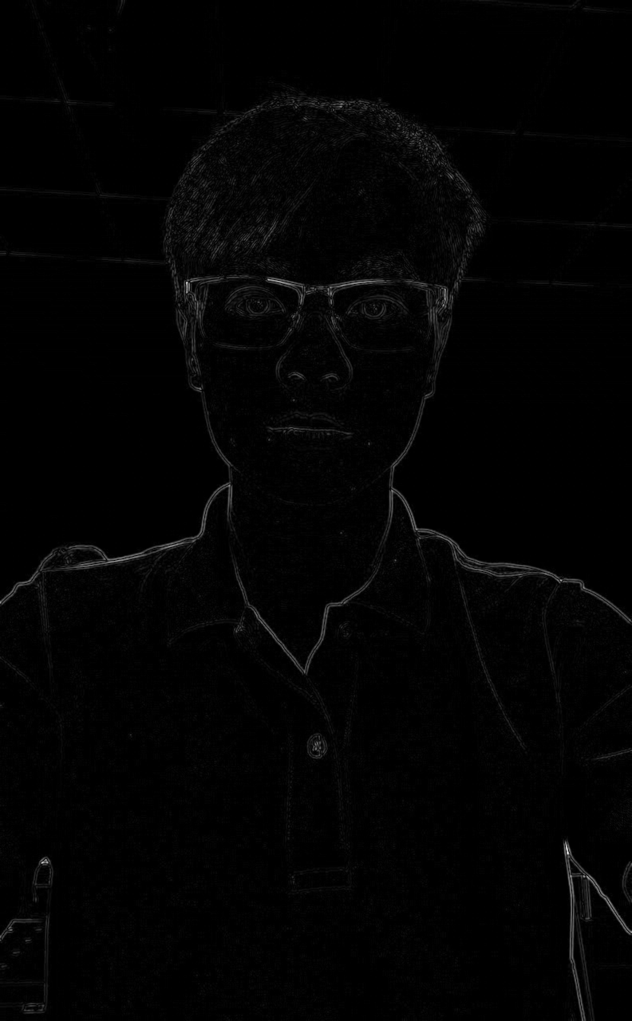
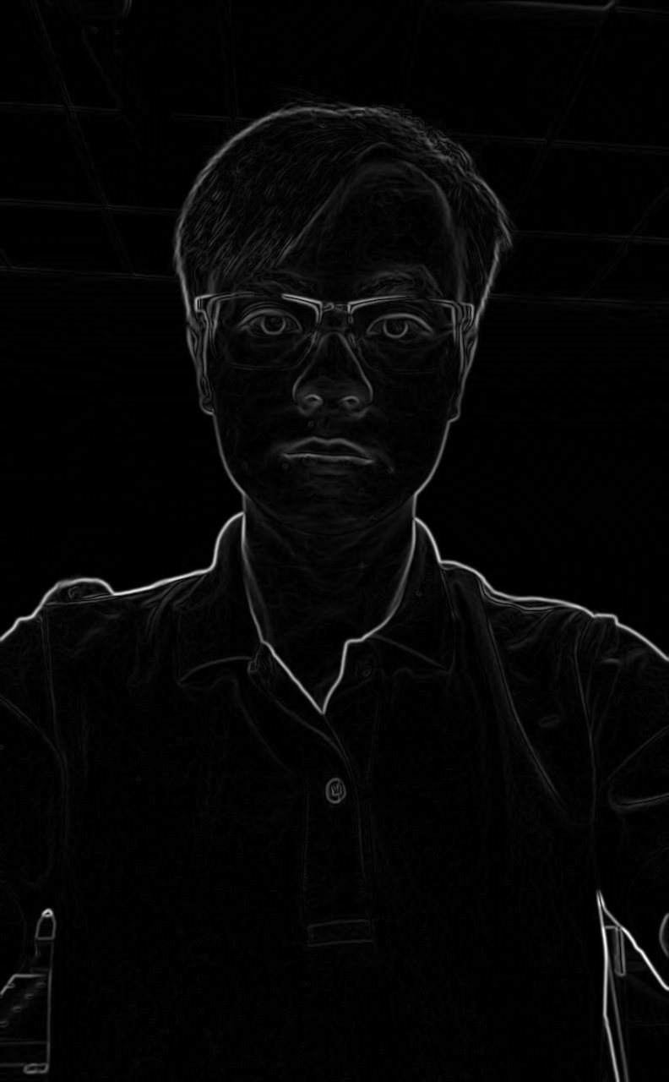
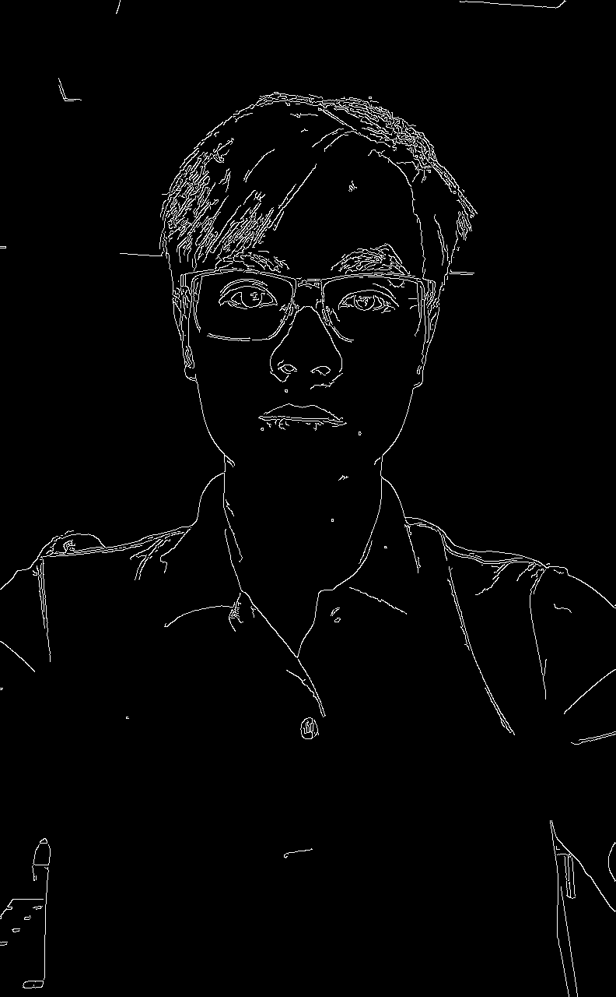
Ảnh gốc
Làm xám ảnh
Làm mịn ảnh
Laplacian
Sobel
Canny

Slide 6
Source Code

Slide 7
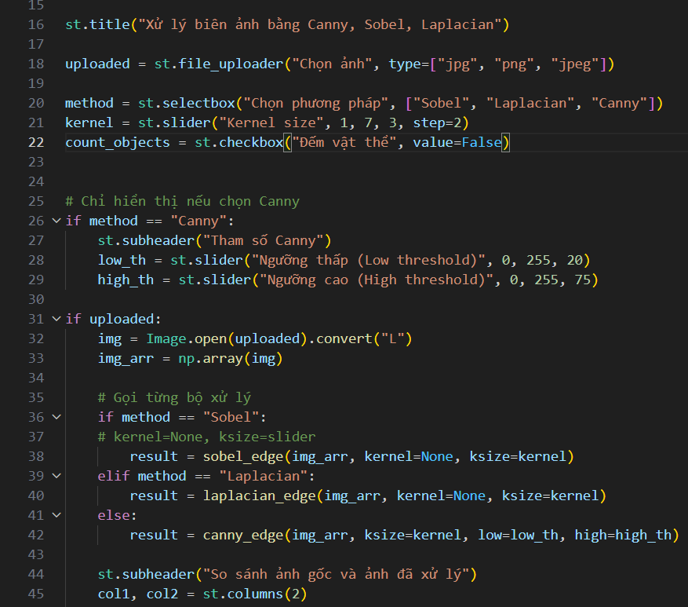
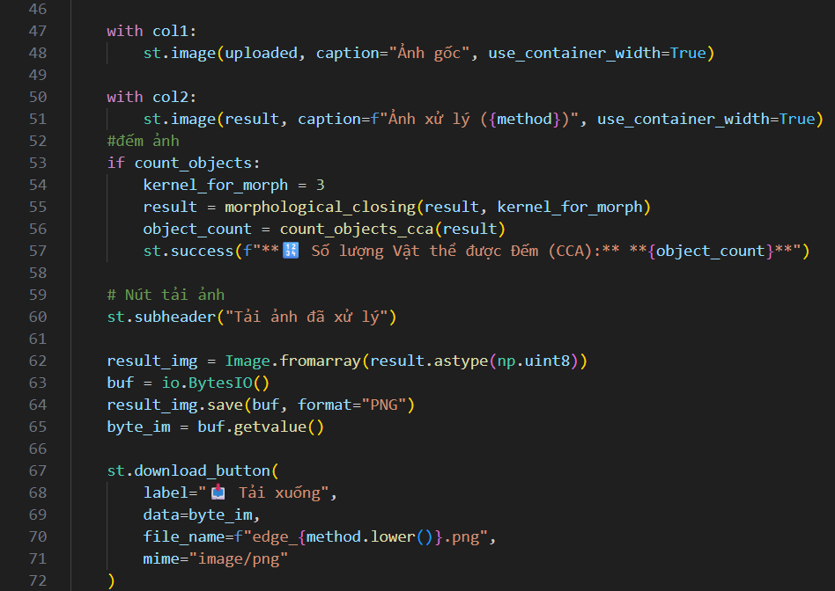
Hiển thị giao diện web

Slide 8
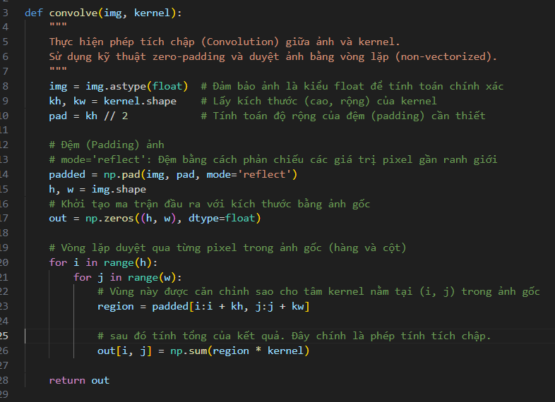
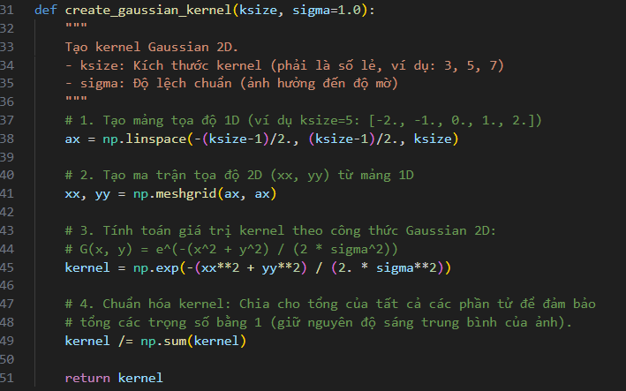
tích chập ảnh với bộ lọc

Slide 9
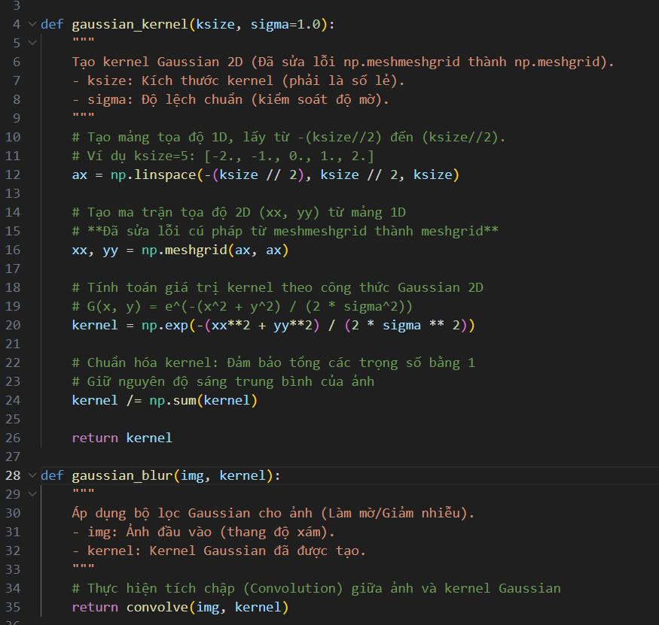
Thực hiện làm mờ ảnh

Slide 10
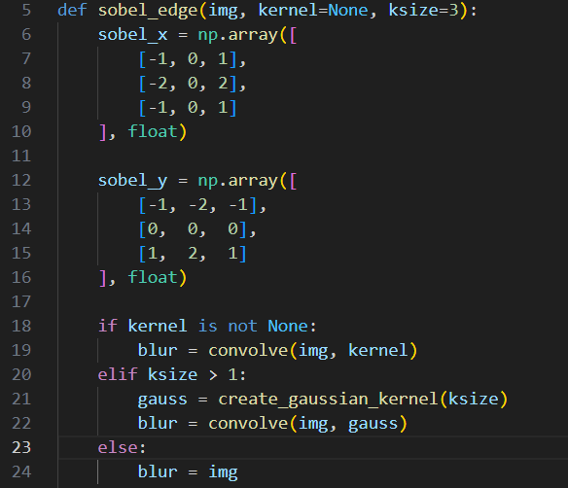
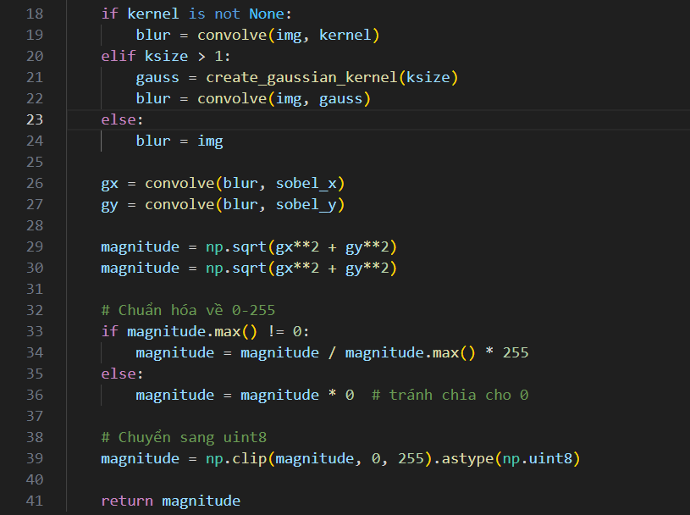
Phát hiện biên bằng sobel

Slide 11
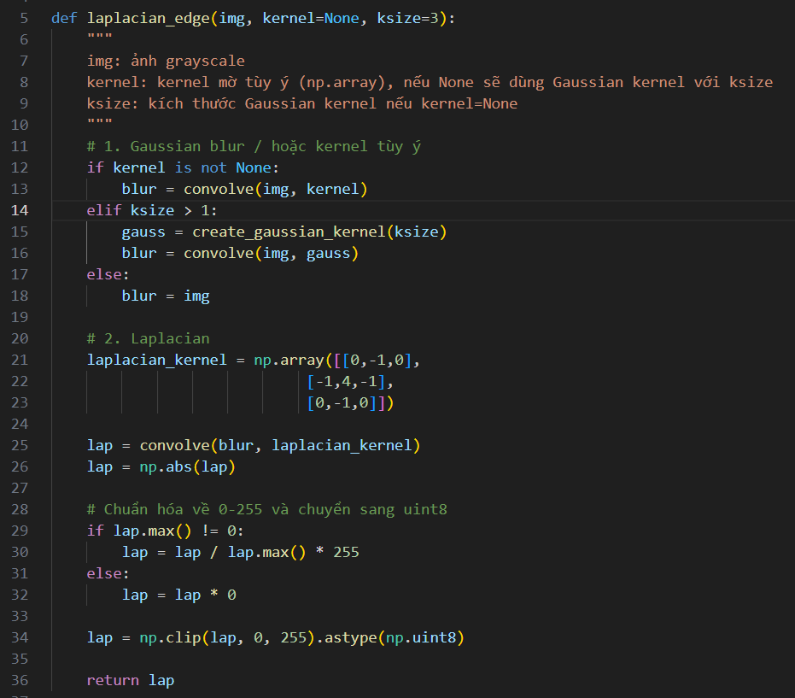
Phát hiện biên bằng Laplacian

Slide 12
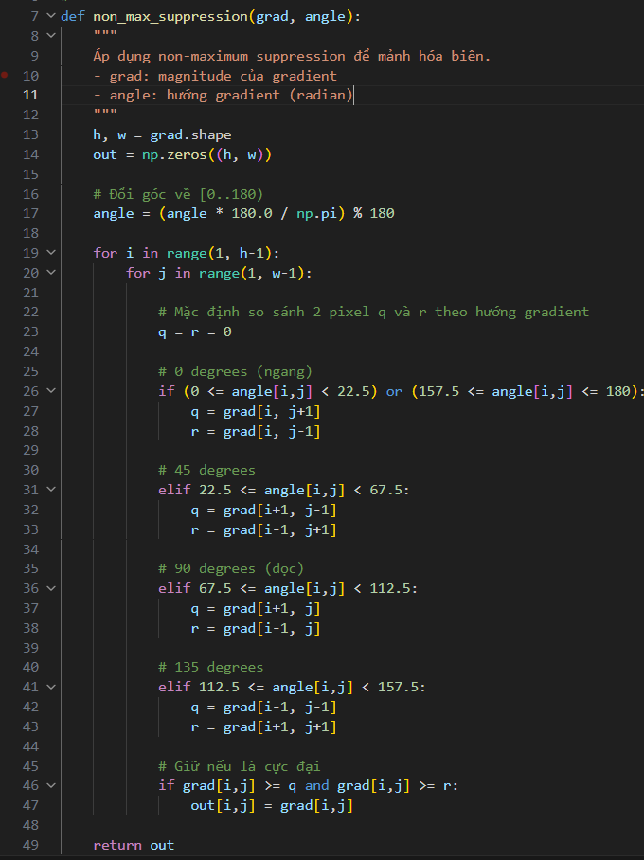
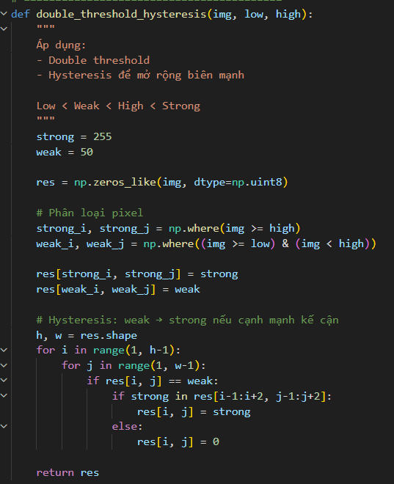
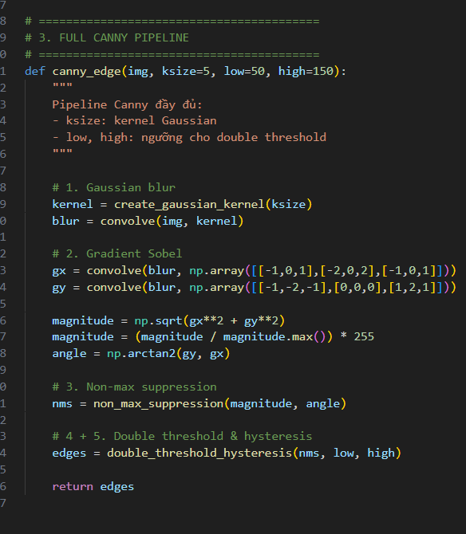
Phát hiện biên bằng canny

Slide 13
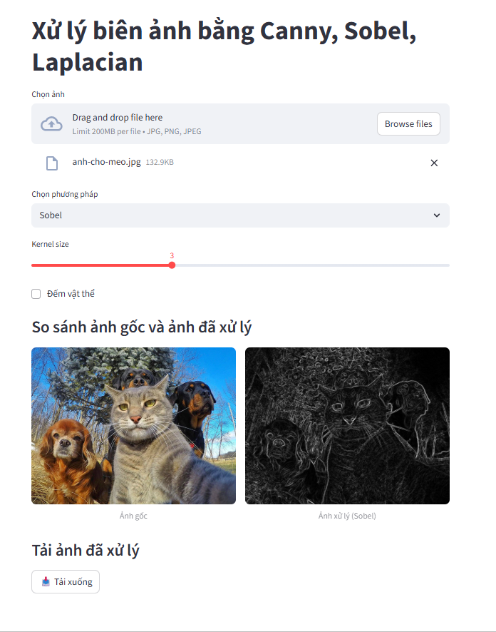
Giao diện trang web

Slide 14
Quy trình Thực hiện
Tải ảnh lên
Chuyển ảnh sang grayscale
Làm mịn ảnh bằng gaussian
Phát hiện biên bằng các phương pháp Canny, sobel, Laplacian
Điều chỉnh tham số đầu vào
Hiển thị và tải /lưu ảnh

Slide 15
Bảng so sánh 3 phương pháp
Tiêu chí | Sobel | Laplacian | Canny
Độ Mỏng Biên | Dày | Rất mỏng (kép) | Tối ưu (1 pixel)
Tính liên tục | Kém | Rời rạc | Tốt nhất (nhờ Hysteresis)
Khả năng chống Nhiễu | Trung bình | Kém (rất nhạy) | Tốt nhất

Slide 16
Cảm ơn tất cả mọi người
Nguyễn Văn Giáp - B22DCCN252

